Slide 1
JOCURILE CA PROBLEME DE CĂUTARE
Jocurile reprezintă o arie de aplicaţie pentru algoritmii euristici.
Jocurile de două persoane sunt în general complicate datorită existenţei unui oponent ostil şi imprevizibil. De aceea ele sunt interesante din punctul de vedere al dezvoltării euristicilor, dar aduc multe dificultăţi în dezvoltarea şi aplicarea algoritmilor de căutare.
Oponentul introduce incertitudinea, întrucât nu se ştie niciodată ce va face acesta la pasul următor.
În esenţă, toate programele referitoare la jocuri trebuie să trateze aşa-numita problemă de contingenţă. (Aici contingenţă are sensul de întâmplare).

Slide 2
Incertitudinea care intervine în cazul jocurilor nu este de aceeaşi natură cu cea introdusă, de pildă, prin aruncarea unui zar sau cu cea determinată de starea vremii. Oponentul va încerca, pe cât posibil, să facă mutarea cea mai puţin benignă, în timp ce zarul sau vremea sunt presupuse a nu lua în consideraţie scopurile agentului.
Complexitatea jocurilor introduce un tip de incertitudine complet nou. Astfel, incertitudinea se naşte nu datorită faptului că există informaţie care lipseşte, ci datorită faptului că jucătorul nu are timp să calculeze consecinţele exacte ale oricărei mutări. Din acest punct de vedere, jocurile se aseamănă infinit mai mult cu lumea reală decât problemele de căutare standard.

Slide 3
JOCURI DE DOUA PERSOANE CU INFORMATIE COMPLETA
Ne vom referi la tehnici de joc corespunzătoare unor jocuri de două persoane cu informaţie completă, cum ar fi şahul.
În cazul jocurilor interesante, arborii rezultaţi sunt mult prea complecşi pentru a se putea realiza o căutare exhaustivă, astfel încât sunt necesare abordări de o natură diferită. Una dintre metodele clasice se bazează pe „principiul minimax”, implementat în mod eficient sub forma Algoritmului Alpha-Beta (bazat pe aşa-numita tehnică de alpha-beta retezare).

Slide 4
Întrucât, în cadrul unui joc, există, de regulă, limite de timp, jocurile penalizează ineficienţa extrem de sever. Astfel, dacă o implementare a căutării de tip A*, care este cu 10% mai puţin eficientă, este considerată satisfăcătoare, un program pentru jocul de şah care este cu 10% mai puţin eficient în folosirea timpului disponibil va duce la pierderea partidei. Din această cauză, studiul nostru se va concentra asupra tehnicilor de alegere a unei bune mutări atunci cănd timpul este limitat.
Tehnica de “retezare” ne va permite să ignorăm porţiuni ale arborelui de căutare care nu pot avea nici un rol în stabilirea alegerii finale, iar funcţiile de evaluare euristice ne vor permite să aproximăm utilitatea reală a unei stări fără a executa o căutare completă.

Slide 5
O definire formală a jocurilor
Tipul de jocuri la care ne vom referi în continuare este acela al jocurilor de două persoane cu informaţie perfectă sau completă. În astfel de jocuri:
există doi jucători care efectuează mutări în mod alternativ;
ambii jucători dispun de informaţia completă asupra situaţiei curente a jocului;
jocul se încheie atunci când este atinsă o poziţie calificată ca fiind “terminală” de către regulile jocului - spre exemplu, “mat” în jocul de şah.
Un asemenea joc poate fi reprezentat printr-un arbore de joc în care nodurile corespund situaţiilor (stărilor), iar arcele corespund mutărilor. Situaţia iniţială a jocului este reprezentată de nodul rădăcină, iar frunzele arborelui corespund poziţiilor terminale.

Slide 6
Un joc poate fi definit, în mod formal, ca fiind un anumit tip de problemă de căutare având următoarele componente:
starea iniţială, care include poziţia de pe tabla de joc şi o indicaţie referitoare la cine face prima mutare;
o mulţime de operatori, care definesc mişcările permise (“legale”) unui jucător;
un test terminal, care determină momentul în care jocul ia sfârşit;
o funcţie de utilitate (numită şi funcţie de plată), care acordă o valoare numerică rezultatului unui joc; în cazul jocului de şah, spre exemplu, rezultatul poate fi câştig, pierdere sau remiză, situaţii care pot fi reprezentate prin valorile 1, -1 sau 0.

Slide 7
Vom lua în consideraţie cazul general al unui joc cu doi jucători, pe care îi vom numi MAX şi respectiv MIN.
MAX va face prima mutare, după care jucătorii vor efectua mutări pe rând, până când jocul ia sfârşit.
La finalul jocului vor fi acordate puncte jucătorului câştigător (sau vor fi acordate anumite penalizări celui care a pierdut).

Slide 8
Dacă un joc ar reprezenta o problemă standard de căutare, atunci acţiunea jucătorului MAX ar consta din căutarea unei secvenţe de mutări care conduc la o stare terminală reprezentând o stare câştigătoare (conform funcţiei de utilitate) şi din efectuarea primei mutări aparţinând acestei secvenţe.
Acţiunea lui MAX interacţionează însă cu cea a jucătorului MIN. Prin urmare, MAX trebuie să găsească o strategie care va conduce la o stare terminală câştigătoare, indiferent de acţiunea lui MIN. Această strategie include mutarea corectă a lui MAX corespunzătoare fiecărei mutări posibile a lui MIN.
În cele ce urmează, vom arăta cum poate fi găsită strategia optimă (sau raţională), deşi în realitate nu vom dispune de timpul necesar pentru a o calcula.

Slide 9
Algoritmul Minimax
JUCATORI: MIN şi MAX
MAX reprezintă jucătorul care încearcă să câştige sau să îşi maximizeze avantajul avut.
MIN este oponentul care încearcă să minimizeze scorul lui MAX.
Se presupune că MIN foloseşte aceeaşi informaţie şi încearcă întotdeauna să se mute la acea stare care este cea mai nefavorabilă lui MAX.
Algoritmul Minimax este conceput pentru a determina strategia optimă corespunzătoare lui MAX şi, în acest fel, pentru a decide care este cea mai bună primă mutare.

Slide 10
Algoritmul Minimax
Generează întregul arbore de joc, până la stările terminale.
Aplică funcţia de utilitate fiecărei stări terminale pentru a obţine valoarea corespunzătoare stării.
Deplasează-te înapoi în arbore, de la nodurile-frunze spre nodul-rădăcină, determinând, corespunzător fiecărui nivel al arborelui, valorile care reprezintă utilitatea nodurilor aflate la acel nivel. Propagarea acestor valori la niveluri anterioare se face prin intermediul nodurilor- părinte succesive, conform următoarei reguli:
dacă starea-părinte este un nod de tip MAX, atribuie-i maximul dintre valorile avute de fiii săi;
dacă starea-părinte este un nod de tip MIN, atribuie-i minimul dintre valorile avute de fiii săi.
Ajuns în nodul-rădăcină, alege pentru MAX acea mutare care conduce la valoarea maximă.

Slide 11
Observaţie:
Decizia luată la pasul 4 al algoritmului se numeşte decizia minimax, întrucât ea maximizează utilitatea, în ipoteza că oponentul joacă perfect cu scopul de a o minimiza.

Slide 12
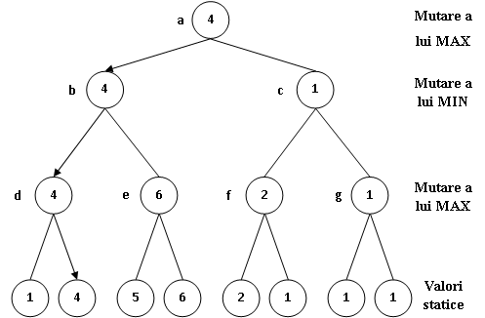
Un arbore de căutare cu valori minimax determinate conform Algoritmului Minimax este cel din figura următoare:
Valorile poziţiilor de la ultimul nivel sunt determinate de către funcţia de utilitate şi se numesc valori statice. Valorile minimax ale nodurilor interne sunt calculate în mod dinamic, în manieră bottom-up, nivel cu nivel, până când este atins nodul-rădăcină. Valoarea rezultată, corespunzătoare acestuia, este 4 şi, prin urmare, cea mai bună mutare a lui MAX din poziţia a este a-b. Cel mai bun răspuns al lui MIN este b-d. Această secvenţă a jocului poartă denumirea de variaţie principală. Ea defineşte jocul optim de tip minimax pentru ambele părţi.

Slide 13
Se observă că valoarea poziţiilor de-a lungul variaţiei principale nu variază. Prin urmare, mutările corecte sunt cele care conservă valoarea jocului.

Slide 14
Complexitate:
Dacă adâncimea maximă a arborelui este m şi dacă există b “mutări legale” la fiecare punct, atunci complexitatea de timp a Algoritmului Minimax este O(b^{m}). Algoritmul reprezintă o căutare de tip depth-first (deşi aici este sugerată o implementare bazată pe recursivitate şi nu una care foloseşte o coadă de noduri), astfel încât cerinţele sale de spaţiu sunt numai liniare în m şi b.

Slide 15
Observaţie:
În cazul jocurilor reale, cerinţele de timp ale algoritmului sunt total nepractice, dar acest algoritm stă la baza atât a unor metode mai realiste, cât şi a analizei matematice a jocurilor.

Slide 16
Observaţie:
Întrucât, pentru majoritatea jocurilor interesante, arborele de joc nu poate fi alcătuit în mod exhaustiv, au fost concepute diverse metode care se bazează pe căutarea efectuată numai într-o anumită porţiune a arborelui de joc. Printre acestea se numără şi tehnica Minimax, care, în majoritatea cazurilor, va căuta în arborele de joc numai până la o anumită adâncime, de obicei constând în numai câteva mutări.

Slide 17
Algoritmul general Minimax a fost amendat în două moduri: funcţia de utilitate a fost înlocuită cu o funcţie de evaluare, iar testul terminal a fost înlocuit de către un aşa-numit test de tăiere.

Slide 18
Cea mai directă abordare a problemei deţinerii controlului asupra cantităţii de căutare care se efectuează este aceea de a fixa o limită a adâncimii, astfel încât testul de tăiere să aibă succes pentru toate nodurile aflate la sau sub adâncimea d. Limita de adâncime va fi aleasă astfel încât cantitatea de timp folosită să nu depăşească ceea ce permit regulile jocului. O abordare mai robustă a acestei probleme este aceea care aplică „iterative deepening”. În acest caz, atunci când timpul expiră, programul întoarce mutarea selectată de către cea mai adâncă căutare completă.

Slide 19
Funcţii de evaluare
O funcţie de evaluare întoarce o estimaţie, realizată dintr-o poziţie dată, a utilităţii aşteptate a jocului. Ea are la bază evaluarea şanselor de câştigare a jocului de către fiecare dintre părţi, pe baza calculării caracteristicilor unei poziţii. Performanţa unui program referitor la jocuri este extrem de dependentă de calitatea funcţiei de evaluare utilizate.

Slide 20
Funcţia de evaluare trebuie să îndeplinească anumite condiţii evidente:
trebuie să concorde cu funcţia de utilitate în ceea ce priveşte stările terminale;
calculele efectuate nu trebuie să dureze prea mult;
trebuie să reflecte în mod corect şansele efective de câştig.
O valoare a funcţiei de evaluare acoperă mai multe poziţii diferite, grupate laolaltă într-o categorie de poziţii etichetată cu o anumită valoare. (Spre exemplu, în jocul de şah, fiecare pion poate avea valoarea 1, un nebun poate avea valoarea 3 şamd.. În poziţia de deschidere evaluarea este 0 şi toate poziţiile până la prima captură vor avea aceeaşi evaluare. Dacă MAX reuşeşte să captureze un nebun fără a pierde o piesă, atunci poziţia rezultată va fi evaluată la valoarea 3. Toate poziţiile de acest fel ale lui MAX vor fi grupate într-o categorie etichetată cu “3”).
Funcţia de evaluare trebuie să reflecte şansa ca o poziţie aleasă la întâmplare dintr-o asemenea categorie să conducă la câştig (sau la pierdere sau la remiză) pe baza experienţei anterioare (VEZI tehnici de învăţare).

Slide 21
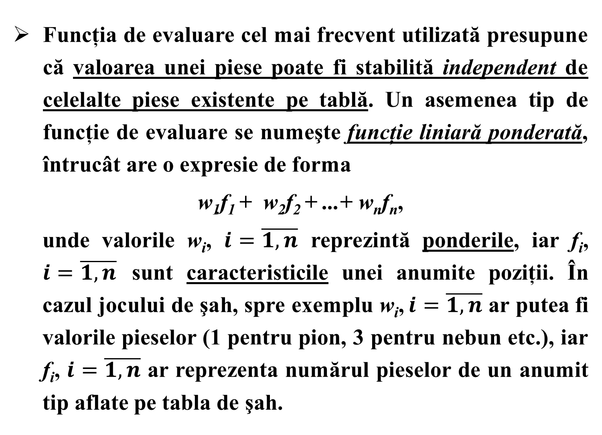
Funcţia de evaluare cel mai frecvent utilizată presupune că valoarea unei piese poate fi stabilită independent de celelalte piese existente pe tablă. Un asemenea tip de funcţie de evaluare se numeşte funcţie liniară ponderată, întrucât are o expresie de forma
w₁f₁ + w₂f₂ + ...+ w_{n}f_{n},
unde valorile w_{i}, $i=\overline{1,n}$ reprezintă ponderile, iar f_{i}, $i=\overline{1,n}$ sunt caracteristicile unei anumite poziţii. În cazul jocului de şah, spre exemplu w_{i}, $i=\overline{1,n}$ ar putea fi valorile pieselor (1 pentru pion, 3 pentru nebun etc.), iar f_{i}, $i=\overline{1,n}$ ar reprezenta numărul pieselor de un anumit tip aflate pe tabla de şah.

Slide 22
În construirea formulei liniare trebuie mai întâi alese caracteristicile, operaţie urmată de ajustarea ponderilor până în momentul în care programul joacă suficient de bine. Această a doua operaţie poate fi automatizată punând programul să joace multe partide cu el însuşi, dar alegerea unor caracteristici adecvate nu a fost încă realizată în mod automat.
(caracteristica ≡ feature)

Slide 23
O implementare eficientă a principiului Minimax: Algoritmul Alpha-Beta
Tehnica pe care o vom examina, în cele ce urmează, este numită în literatura de specialitate alpha-beta prunning (“alpha-beta retezare”). Atunci când este aplicată unui arbore de tip minimax standard, ea va întoarce aceeaşi mutare pe care ar furniza-o şi Algoritmul Minimax, dar într-un timp mai scurt, întrucât realizează o retezare a unor ramuri ale arborelui care nu pot influenţa decizia finală.

Slide 24
Principiul general al acestei tehnici constă în a considera un nod oarecare n al arborelui, astfel încât jucătorul poate alege să facă o mutare la acel nod. Dacă acelaşi jucător dispune de o alegere mai avantajoasă, m, fie la nivelul nodului părinte al lui n, fie în orice punct de decizie aflat mai sus în arbore, atunci n nu va fi niciodată atins în timpul jocului. Prin urmare, de îndată ce, în urma examinării unora dintre descendenţii nodului n, ajungem să deţinem suficientă informaţie relativ la acesta, îl putem înlătura.

Slide 25
Ideea tehnicii de alpha-beta retezare: a găsi o mutare “suficient de bună”, nu neapărat cea mai bună, dar suficient de bună pentru a se lua decizia corectă. Această idee poate fi formalizată prin introducerea a două limite, alpha şi beta, reprezentând limitări ale valorii de tip minimax corespunzătoare unui nod intern.
Semnificaţia acestor limite este următoarea:
alpha este valoarea minimă pe care este deja garantat că o va obţine MAX;
beta este valoarea maximă pe care MAX poate spera să o atingă.
Din punctul de vedere al jucătorului MIN, beta este valoarea cea mai nefavorabilă pentru MIN pe care acesta o va atinge.
Valoarea efectivă care va fi găsită se află între alpha şi beta.

Slide 26
Valoarea alpha, asociată nodurilor de tip MAX, nu poate niciodată să descrească, iar valoarea beta, asociată nodurilor de tip MIN, nu poate niciodată să crească.
Alpha este scorul cel mai prost pe care îl poate obţine MAX, presupunând că MIN joacă perfect.
Dacă, spre exemplu, valoarea alpha a unui nod intern de tip MAX este 6, atunci MAX nu mai trebuie să ia în cosideraţie nici o valoare internă mai mică sau egală cu 6 care este asociată oricărui nod de tip MIN situat sub el. În mod similar, dacă MIN are valoarea beta 6, el nu mai trebuie să ia în consideraţie nici un nod de tip MAX situat sub el care are valoarea 6 sau o valoare mai mare decât acest număr.

Slide 27
Cele două reguli pentru încheierea căutării, bazată pe valori alpha şi beta, sunt:
Căutarea poate fi oprită dedesubtul oricărui nod de tip MIN care are o valoare beta mai mică sau egală cu valoarea alpha a oricăruia dintre strămoşii săi de tip MAX.
Căutarea poate fi oprită dedesubtul oricărui nod de tip MAX care are o valoare alpha mai mare sau egală cu valoarea beta a oricăruia dintre strămoşii săi de tip MIN.

Slide 28
Dacă, referitor la o poziţie, se arată că valoarea corespunzătoare ei se află în afara intervalului alpha-beta, atunci această informaţie este suficientă pentru a şti că poziţia respectivă nu se află de-a lungul variaţiei principale, chiar dacă nu este cunoscută valoarea exactă corespunzătoare ei.
Cunoaşterea valorii exacte a unei poziţii este necesară numai atunci când această valoare se află între alpha şi beta.

Slide 29
Din punct de vedere formal, putem defini o valoare de tip minimax a unui nod intern, P, V(P, alpha, beta), ca fiind “suficient de bună” dacă satisface următoarele cerinţe:
V( P, alpha, beta ) < alpha, dacă V( P ) < alpha (1)
V( P, alpha, beta ) = V( P ), dacă alpha ≤ V( P ) ≤ beta
V( P, alpha, beta ) > beta, dacă V ( P ) > beta,
unde prin V( P ) am notat valoarea de tip minimax corespunzătoare unui nod intern.
Valoarea exactă a unui nod-rădăcină P poate fi întotdeauna calculată prin setarea limitelor după cum urmează:
V( P, -∞, +∞ ) = V( P ).

Slide 30
Figura următoare ilustrează acţiunea Algoritmului Alpha-Beta în cazul arborelui anterior. Aşa cum se vede în figură, unele dintre valorile de tip minimax ale nodurilor interne sunt aproximative. Totuşi, aceste aproximări sunt suficiente pentru a se determina în mod exact valoarea rădăcinii. Se observă că Algoritmul Alpha-Beta reduce complexitatea căutării de la 8 evaluări statice la numai 5 evaluări de acest tip.

Slide 31
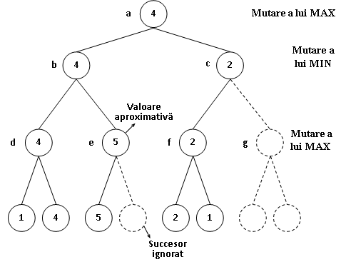
Căutarea de tip alpha-beta retează nodurile figurate în mod discontinuu. Ca rezultat, câteva dintre valorile intermediare nu sunt exacte (nodurile c, e), dar aproximările făcute sunt suficiente pentru a determina atât valoarea corespunzătoare rădăcinii, cât şi variaţia principală, în mod exact.

Slide 32
Corespunzător arborelui din figură procesul de căutare decurge după cum urmează:
Începe din poziţia a.
Mutare la b.
Mutare la d.
Alege valoarea maximă a succesorilor lui d, ceea ce conduce la V( d ) = 4.
Întoarce-te în nodul b şi execută o mutare de aici la e.
Ia în consideraţie primul succesor al lui e a cărui valoare este 5. În acest moment, MAX, a cărui mutare urmează, are garantată, aflându-se în poziţia e, cel puţin valoarea 5, indiferent care ar fi celelalte alternative plecând din e. Această informaţie este suficientă pentru ca MIN să realizeze că, la nodul b, alternativa e este inferioară alternativei d. Această concluzie poate fi trasă fără a cunoaşte valoarea exactă a lui e. Pe această bază, cel de-al doilea succesor al lui e poate fi neglijat, iar nodului e i se poate atribui valoarea aproximativă 5.

Slide 33
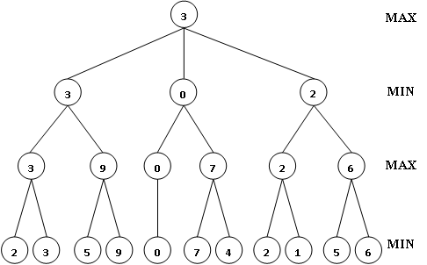
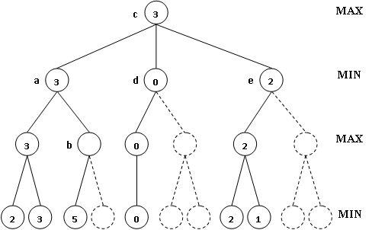
Un alt exemplu
Fig. 1 (Alg. Minimax)
Fig. 2 (Alg. Alpha-Beta)

Slide 34
În Fig. 2: a are β = 3 (valoarea lui a nu va depăşi 3);
b este β - retezat, deoarece 5 > 3;
c are α = 3 (valoarea lui c nu va fi mai mică decât 3);
d este α – retezat, deoarece 0 < 3;
e este α – retezat, deoarece 2 < 3;
c este 3.

Slide 35
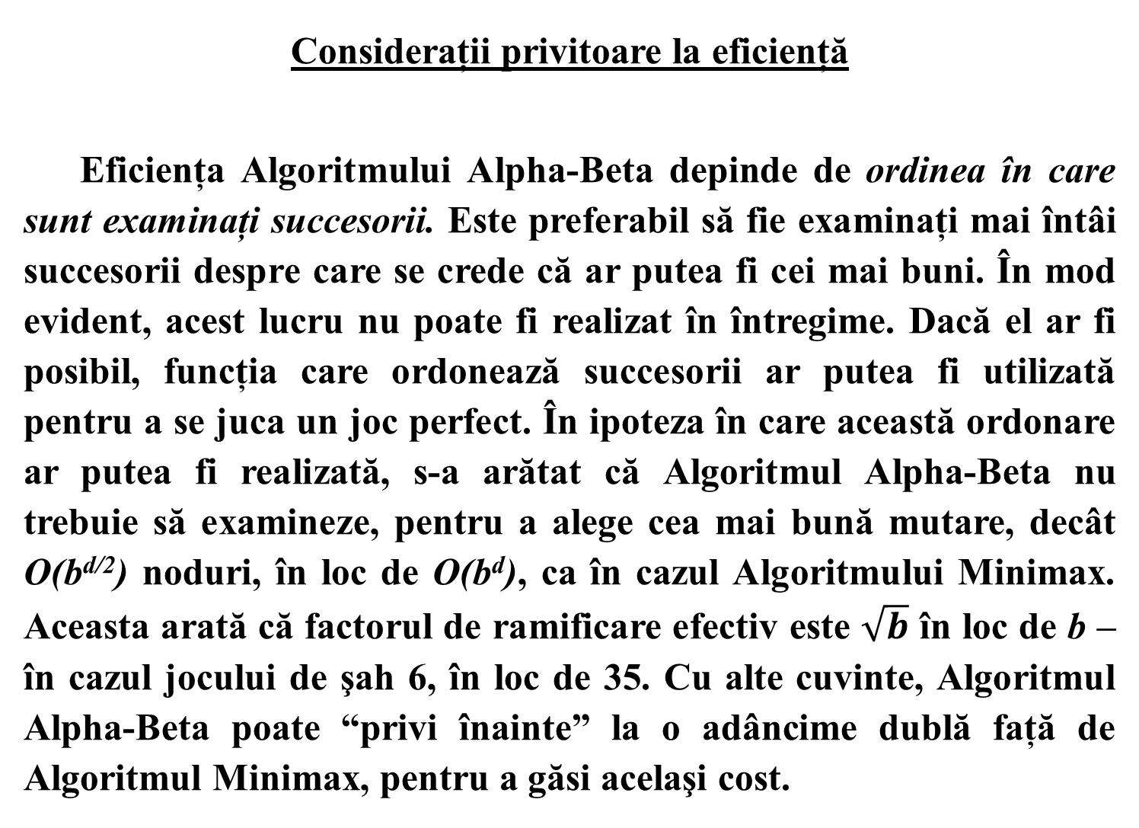
Consideraţii privitoare la eficienţă
Eficienţa Algoritmului Alpha-Beta depinde de ordinea în care sunt examinaţi succesorii. Este preferabil să fie examinaţi mai întâi succesorii despre care se crede că ar putea fi cei mai buni. În mod evident, acest lucru nu poate fi realizat în întregime. Dacă el ar fi posibil, funcţia care ordonează succesorii ar putea fi utilizată pentru a se juca un joc perfect. În ipoteza în care această ordonare ar putea fi realizată, s-a arătat că Algoritmul Alpha-Beta nu trebuie să examineze, pentru a alege cea mai bună mutare, decât O(b^{d/2}) noduri, în loc de O(b^{d}), ca în cazul Algoritmului Minimax. Aceasta arată că factorul de ramificare efectiv este $\sqrt{b}$ în loc de b – în cazul jocului de şah 6, în loc de 35. Cu alte cuvinte, Algoritmul Alpha-Beta poate “privi înainte” la o adâncime dublă faţă de Algoritmul Minimax, pentru a găsi acelaşi cost.

Slide 36
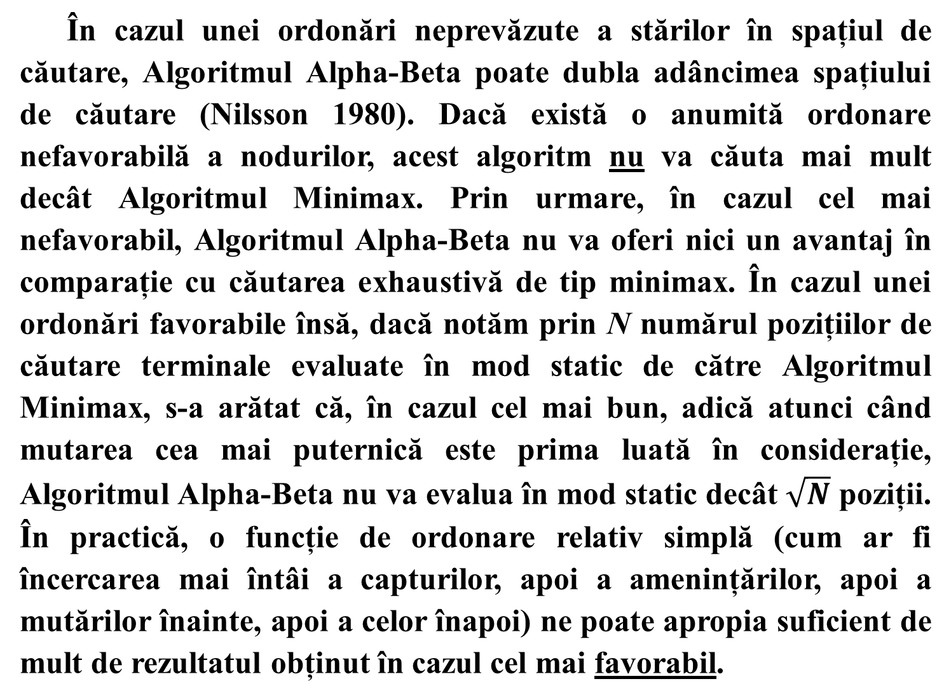
În cazul unei ordonări neprevăzute a stărilor în spaţiul de căutare, Algoritmul Alpha-Beta poate dubla adâncimea spaţiului de căutare (Nilsson 1980). Dacă există o anumită ordonare nefavorabilă a nodurilor, acest algoritm nu va căuta mai mult decât Algoritmul Minimax. Prin urmare, în cazul cel mai nefavorabil, Algoritmul Alpha-Beta nu va oferi nici un avantaj în comparaţie cu căutarea exhaustivă de tip minimax. În cazul unei ordonări favorabile însă, dacă notăm prin N numărul poziţiilor de căutare terminale evaluate în mod static de către Algoritmul Minimax, s-a arătat că, în cazul cel mai bun, adică atunci când mutarea cea mai puternică este prima luată în consideraţie, Algoritmul Alpha-Beta nu va evalua în mod static decât $\sqrt{N}$ poziţii. În practică, o funcţie de ordonare relativ simplă (cum ar fi încercarea mai întâi a capturilor, apoi a ameninţărilor, apoi a mutărilor înainte, apoi a celor înapoi) ne poate apropia suficient de mult de rezultatul obţinut în cazul cel mai favorabil.

